Slide 1
Влияние расположения распределенных нагрузок на НДС перекрытий
Семенов С.А.
Уфа

Slide 2
СНиП 2.01.07-85 «Нагрузки и воздействия»
1.10. Расчет конструкций и оснований по предельным состояниям первой и второй групп следует выполнять с учетом неблагоприятных сочетаний нагрузок или соответствующих им усилий.
Эти сочетания устанавливаются из анализа реальных вариантов одновременного действия различных нагрузок для рассматриваемой стадии работы конструкции или основания.

Slide 3
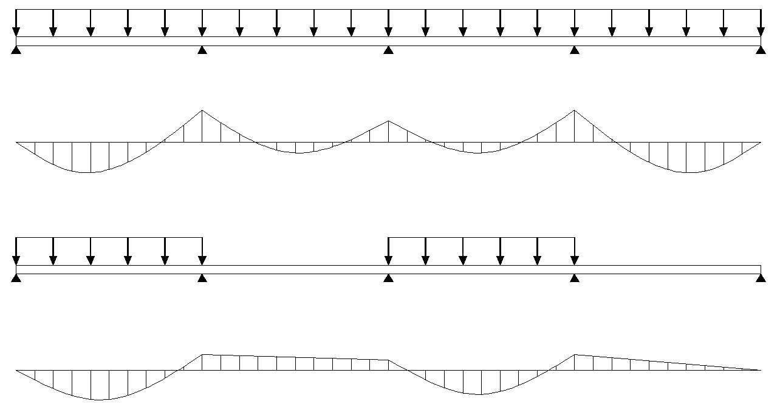
Равномерное нагружение – не самый опасный вариант

Slide 4
Пример 1
Плита перекрытия с регулярным шагом колонн

Slide 5
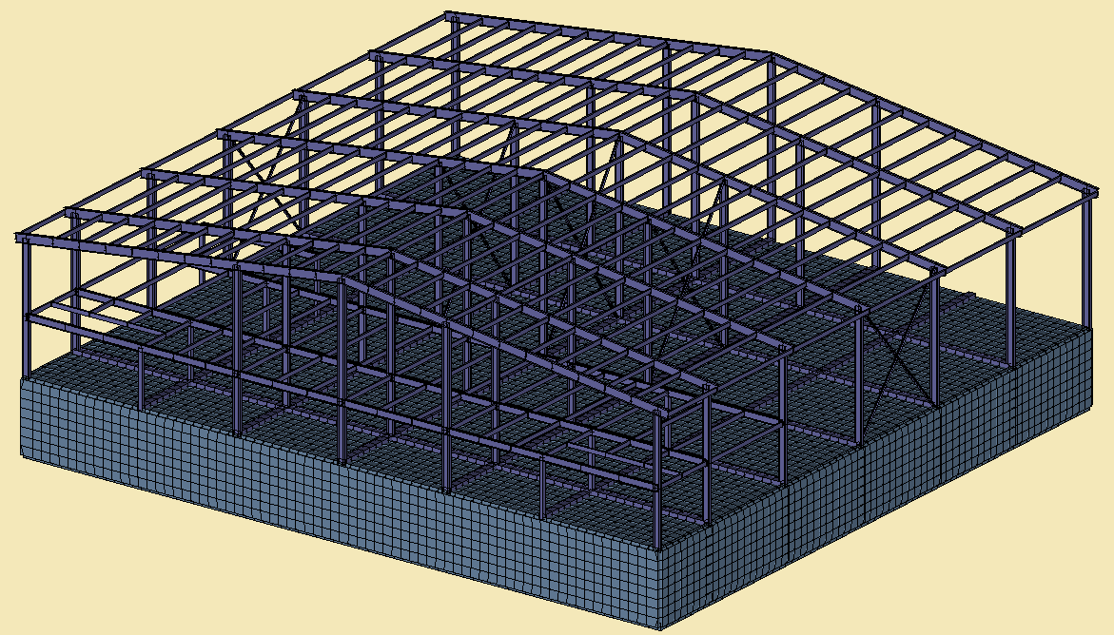
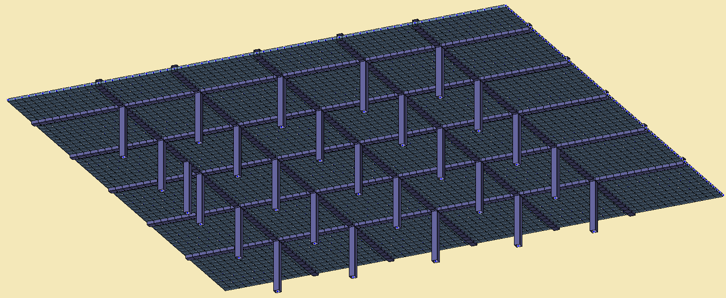
Рассматриваемая
плита перекрытия
Сетка колонн под плитой
Здание склада

Slide 6
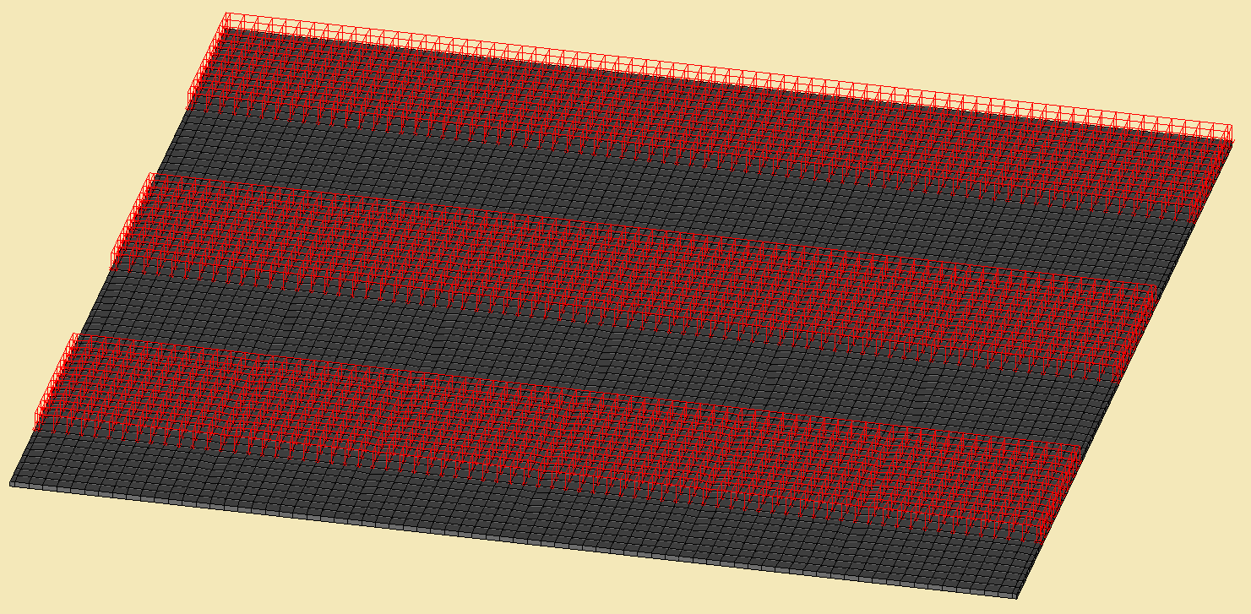
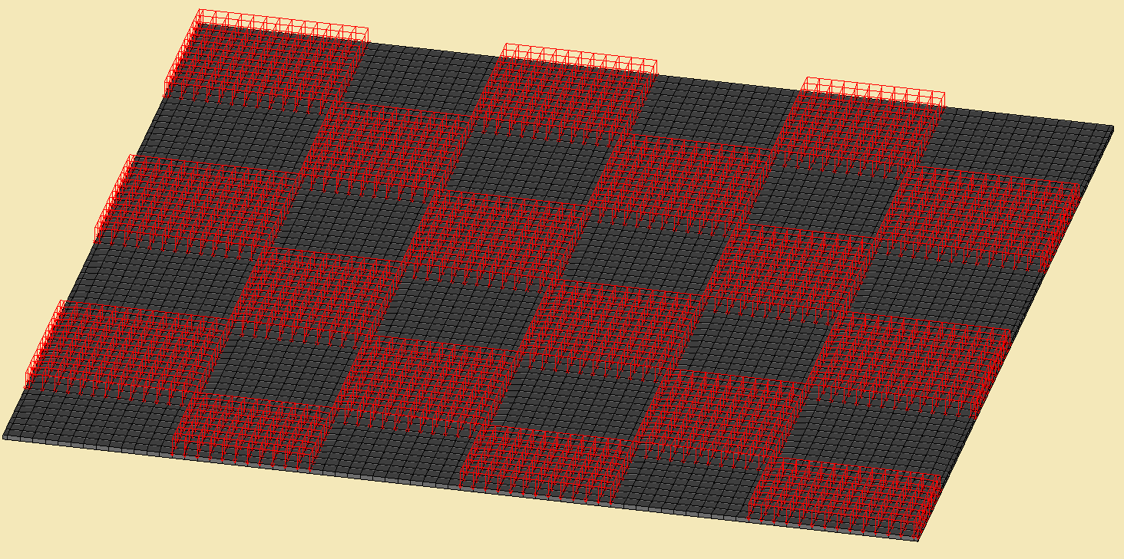
Прикладываемая нагрузка:
Равномерная
Через пролет
Шахматный порядок
Учтен ли наиболее опасный вариант?

Slide 7
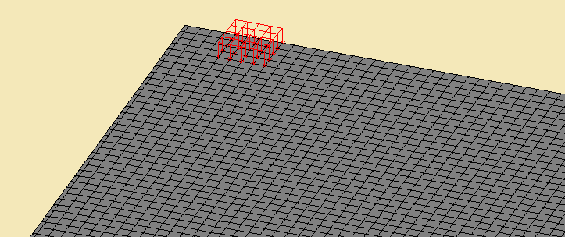
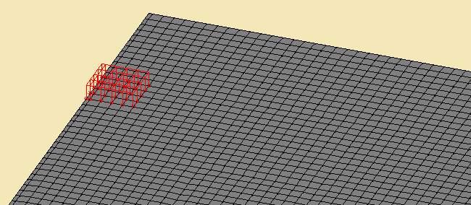
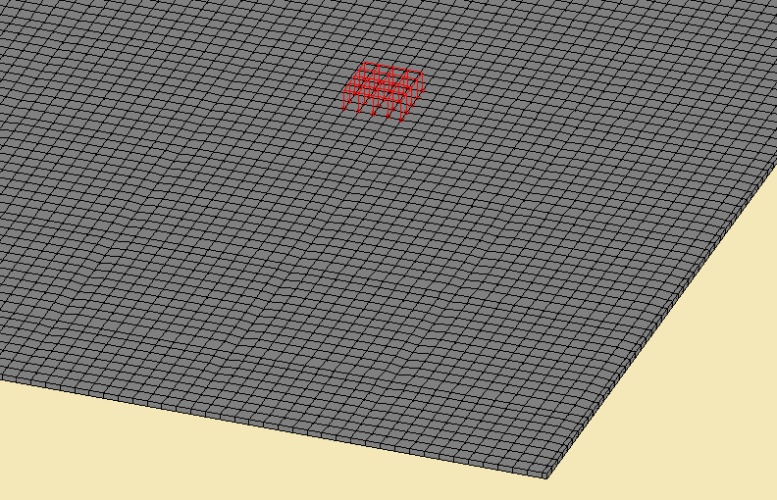
Альтернативная схема
Нагрузка представлена в виде большого числа загружений, комбинируемых машиной во всех возможных сочетаниях
306 отдельных загружений
Одно загружение – 16 КЭ

Slide 8
Анализ РСУ в SCAD 21.1
Новый постпроцессор РСУ
Возможность анализировать РСУ в графическом режиме
Возможность анализировать «огибающие» поля напряжений по всем подобранным сочетаниям

Slide 9
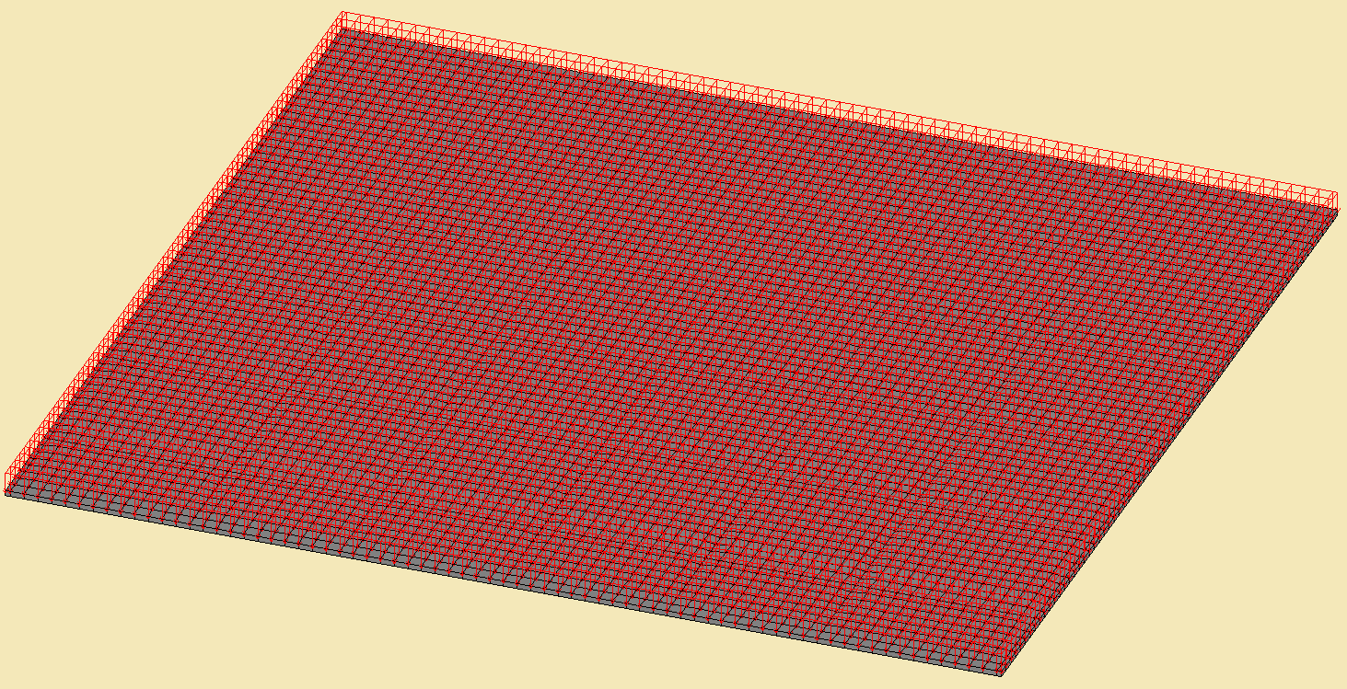
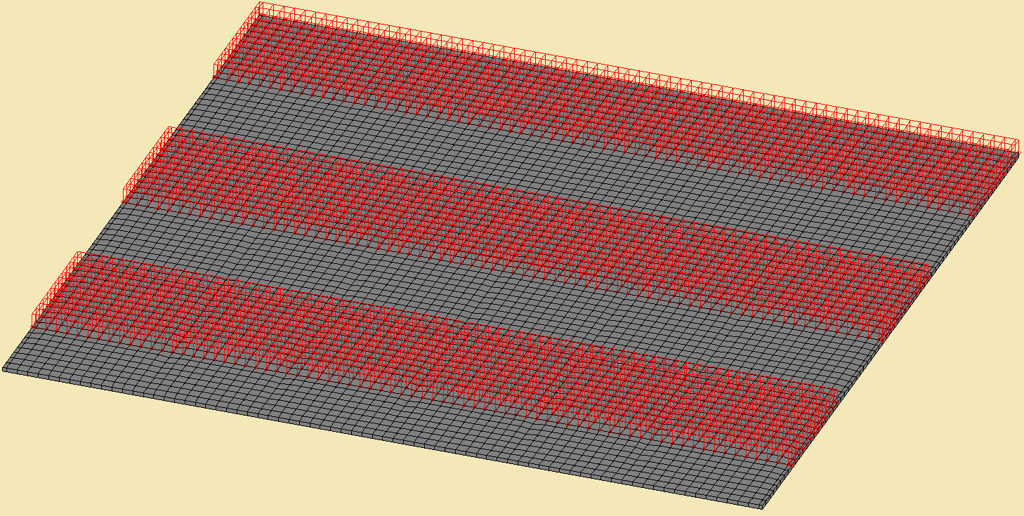
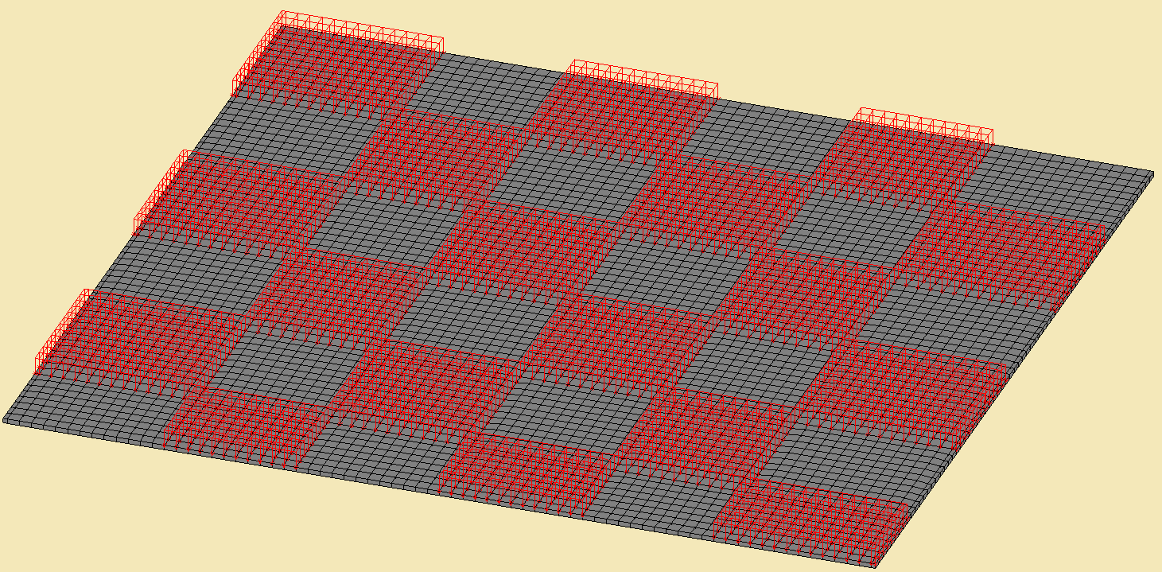
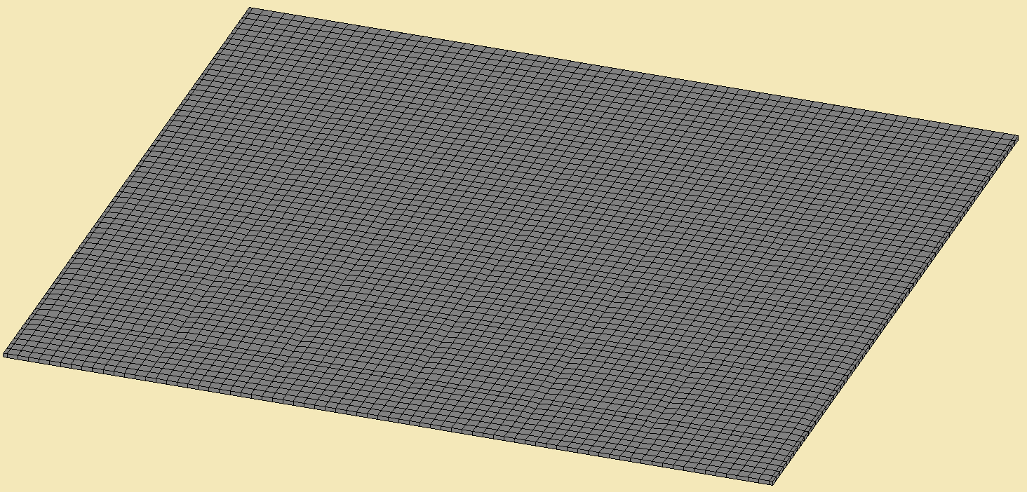
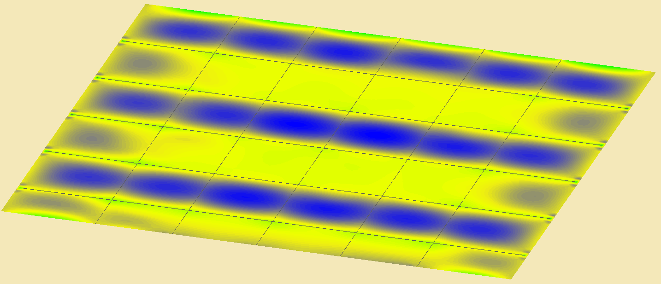
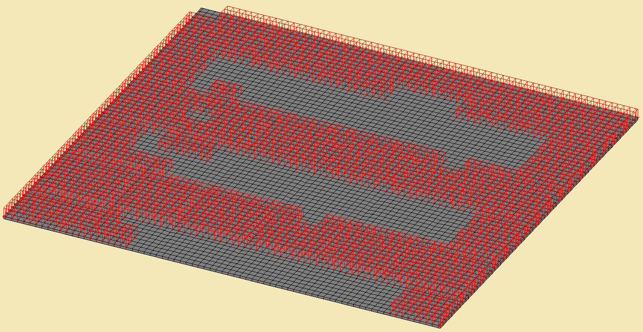
Максимальный пролетный момент при различных загружениях:
РСУ
 | Равномерное загружение | Черезпролетное загружение | Шахматное загружение | РСУ из 300+ вариантов
My (max) | +3.87 | +5.641 | +4.2 | +5.647
Расчетная комбинация нагрузок для одного фактора (My) в одном КЭ.

Slide 10
Вывод по примеру 1
Максимальный момент от равномерной нагрузки на 40% меньше
Даже в простой задаче тривиальное на первый взгляд решение не является единственно верным.

Slide 11
Пример 2
Плита перекрытия с нерегулярным шагом колонн

Slide 12
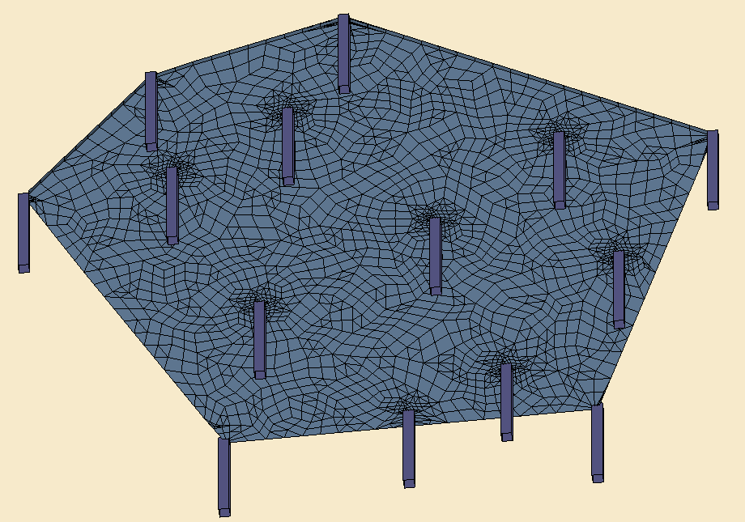
Перекрытие сложной формы с нерегулярной сеткой колонн
Поиск наихудшего расположения нагрузки – задача без очевидного решения

Slide 13
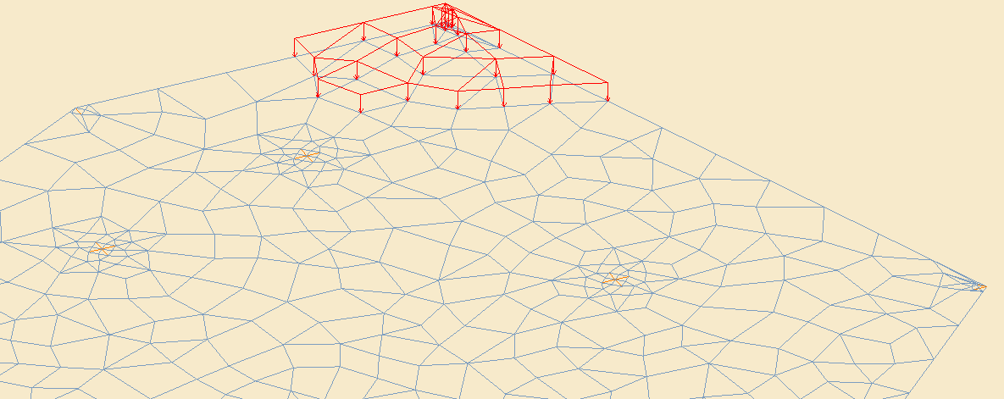
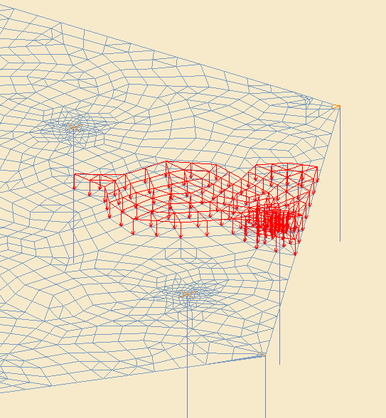
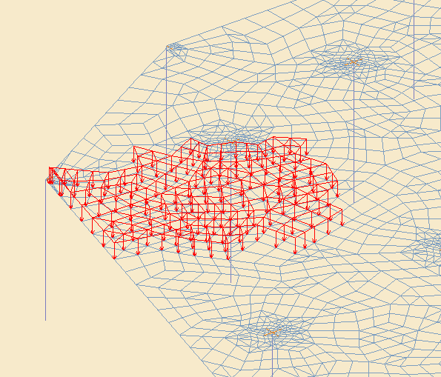
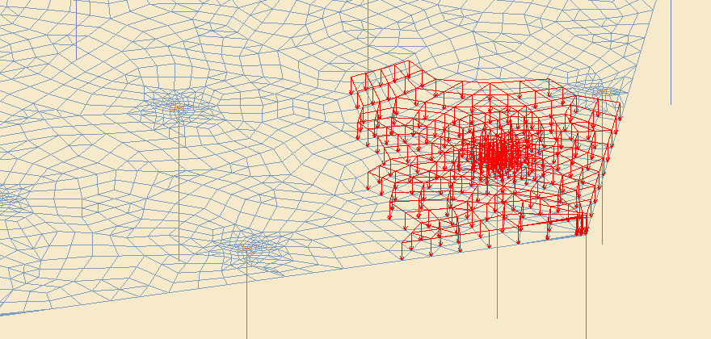
Задание случайных островков нагрузки

Slide 14
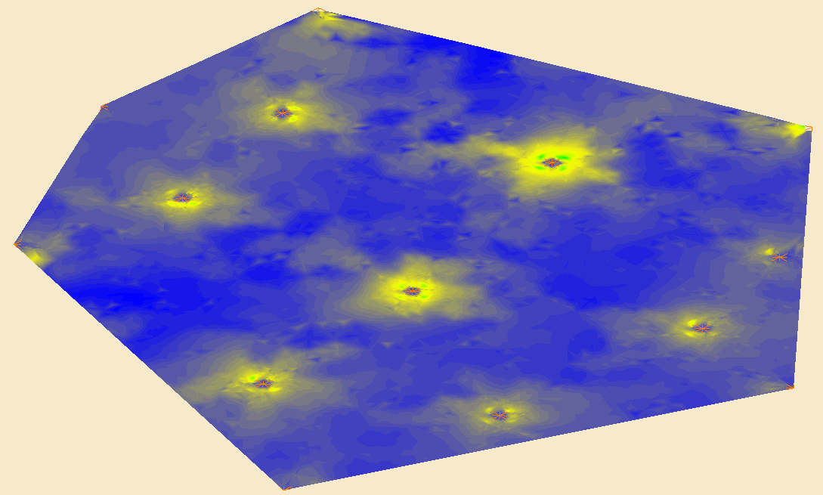
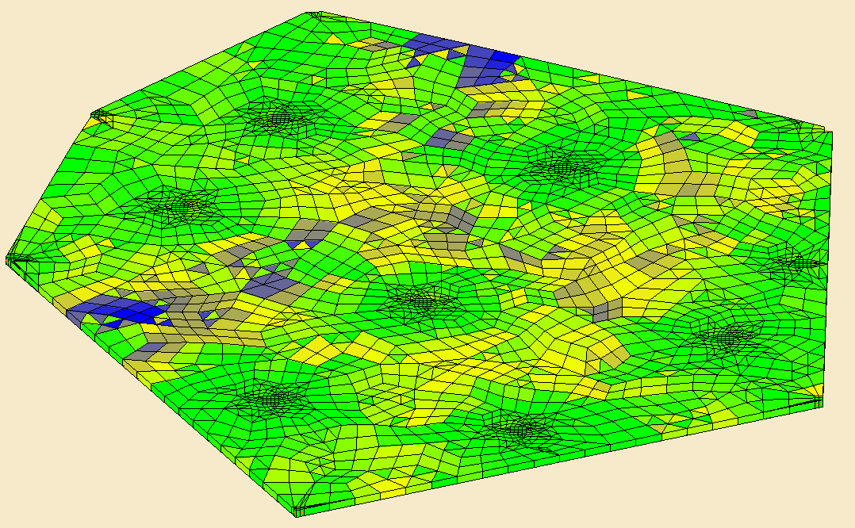
 | Равномерное загружение | РСУ из 20 вариантов | ∆
My (max) | +3.9 | +4.27 | 9%
My (min) | -16.31 | -16.41 | 0.6%
Mx (max) | +4.02 | +4.37 | 8.3%
Mx (min) | -17.37 | -17.75 | 2.2%

Slide 15
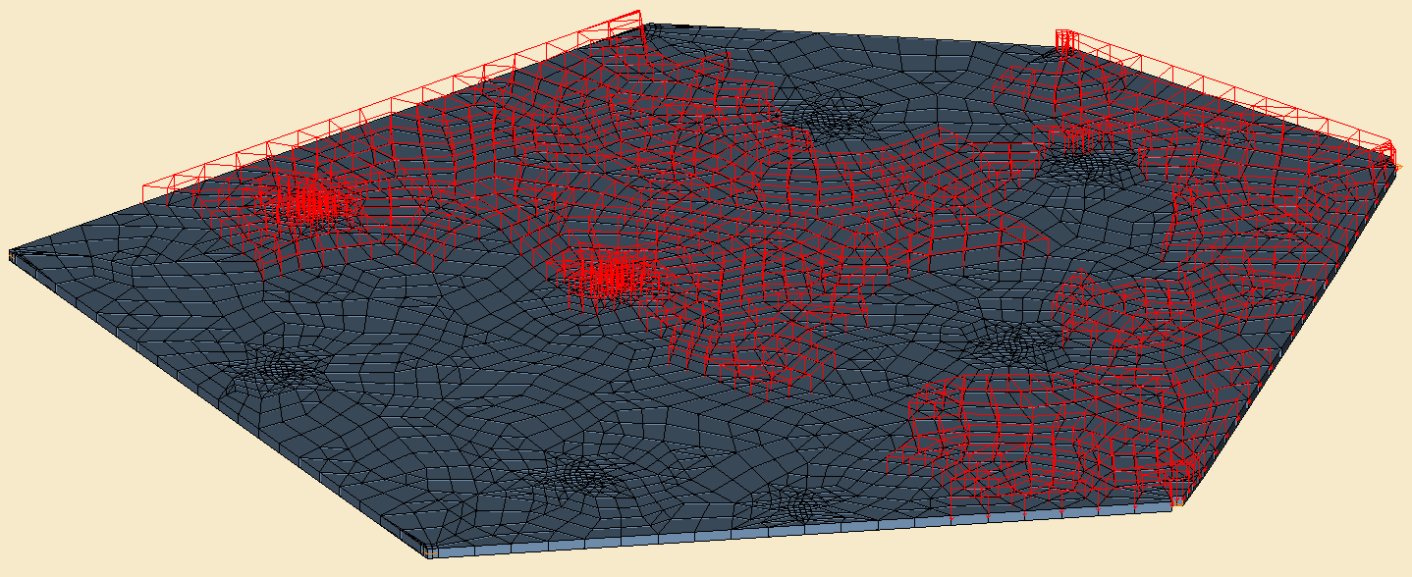
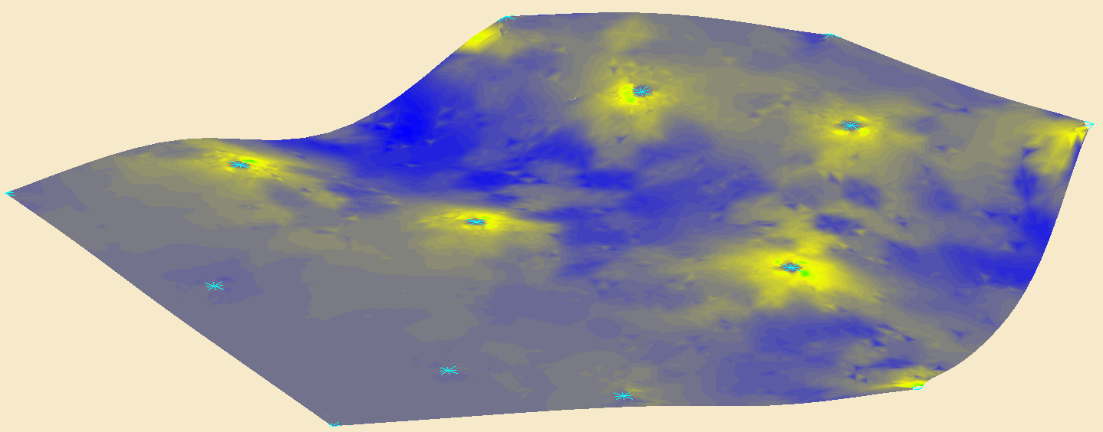
Полученная расчетная комбинация для одного фактора (My) для одного конечного элемента.

Slide 16
Вывод по примеру 2
Максимальный момент от равномерной нагрузки до 9% меньше.
При дальнейшем «дроблении» нагрузки можно найти еще более невыгодные варианты её расположения.

Slide 17
Спасибо за внимание!
Пожалуйста, не стесняйтесь задавать Ваши вопросы.

